Slide 1

Региональная система дополнительного образования детей в условиях реализации социального заказа на оказание государственных (муниципальных) услуг в социальной сфере в 2025 году.
Прогноз на 2026 год.
21.08.2025 г.
Докладчик: Кузьминова Елена Александровна,
зам. директора, руководитель РМЦ ДОД РК

Slide 2



Целевая модель развития региональной системы дополнительного образования детей Республики Крым
Нормативные документы системы дополнительного образования детей
Концепции развития дополнительного образования детей до 2030 года, утвержденной распоряжением Правительства Российской Федерации от 31.03.2022
№ 678-р (в ред. распоряжений Правительства РФ от 15.05.2023 № 1230-р, от 01.07.2025 № 1745-р/ Национальный проект «Молодежь и дети» федеральный проект «Все лучшее детям»
Приказ Министерства просвещения России от 03.09.2019 № 467
«Об утверждении Целевой модели развития региональных систем дополнительного образования детей»
Федерального закона Российской Федерации
от 13.07.2020 № 189-ФЗ «О государственном (муниципальном) социальном заказе на оказание государственных (муниципальных) услуг в социальной сфере»
Федеральный уровень
Постановление Совета министров Республики Крым от 13.08.2019 г. № 422 «Об участии Республики Крым в отборе субъектов Российской Федерации на предоставление в 2020-2022 гг. субсидии из федерального бюджета бюджетам субъектов Российской федерации на формирование современных управленческих и организационно-экономических механизмов в системе дополнительного образования детей в рамках федерального проекта «Успех каждого ребенка» национального проекта «Образование»
(II очередь)
Распоряжение Совета министров Республики Крым от 11.08.2022 г.
№ 1179-р «О реализации
Концепции дополнительного образования детей до 2030 года в Республике Крым»
Постановление Совета министров Республики Крым от 31.08.2023 г.
№ 639 «О вопросах оказания государственной услуги
в социальной сфере «Реализация дополнительных
образовательных программ» в соответствии
с социальными сертификатами»
Постановление Совета министров Республики Крым от 14.03.2025 г. № 160 «О внесении изменений
в постановление Совета министров
Республики Крым
от 31 августа 2023 года
№ 639»
Региональный уровень

Slide 3


Направления Целевой модели развития региональной системы дополнительного образования детей
РМЦ и МОЦ –
управление региональной системой ДО
АИС «Навигатор» информационный ресурс дополнительного образования
Персонифицированное финансирование дополнительного образования – СОЦИАЛЬНЫЙ СЕРТИФИКАТ
Внедрение модели реализации дополнительных общеобразовательных программ в сетевой форме
Внедрение моделей выравнивания доступности дополнительных общеобразовательных программ для детей с различными образовательными возможностями и потребностями, в том числе для одаренных детей из сельской местности, детей, оказавшихся в трудной жизненной ситуации
Развитие профессионального мастерства кадров системы ДО Республики Крым
Повышение доступности и качества, а также оптимизация процесса предоставления услуги «Запись на программу дополнительного образования»
Реализация воспитательного потенциала добровольческой и общественной деятельности, направленной на профессиональное, личностное развитие и патриотическое воспитание детей при освоении дополнительных общеразвивающих программ"

Slide 4







Зарегистрированных в АИС «Навигатор ДО РК»
организаций __________ (на июнь 2024 г.)
Всего организаций 1 115
Организации
Федерального значения - 4
Государственных
организаций - 57
Муниципальных
организаций – 1 016
Негосударственные сектор
(ИП, ООО и др.) - 38

Slide 5










Зарегистрированных в АИС «Навигатор ДО РК»
организаций __________ (на июнь 2024 г.)
ДОУ - 393
СПО - 28
ВУЗы - 3
Школы - 520
ДО - 52
ДШИ - 38
ДЮСШ - 26
ИП - 38
Интернаты - 11
Санатории - 6

Slide 6
По данным Росстата на 2024 г.
в Республике Крым общая численность детей в возрасте
от 5 до 18 лет составляет
307 286 чел.
По данным АИС «Навигатор ДО РК» на декабрь 2024 г. охват детей ДО в возрасте от 5 до 18 лет
244 657 чел.
79,62 % (2024 г.)

Slide 7
По данным Росстата на 2024 г.
в Республике Крым общая численность детей в возрасте
от 5 до 18 лет составляет
307 286 чел.
По данным АИС «Навигатор ДО РК»
на конец мая 2025 г.
ОХВАТ детей ДО в возрасте от 5 до 18 лет
211 082 чел.
68,54 % (2025 г.) /при ФП 61,5%

Slide 8
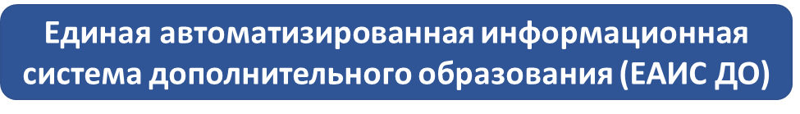



По данным Росстата в 2024 г. в Республике Крым общая численность детей в возрасте от 5 до 18 лет составляет
307 286чел.
на 25 декабря 2024 год
охват ДО РК детей в возрасте от 5 до 18 лет –
269 715 чел.
86,2%
Кол-во детей,
обучающихся по ДОП
ОО подведомственные МОНМ РК
Кол-во детей, обучающихся по ДОП
ОО подведомственные Министерству культуры РК
Кол-во детей, обучающихся по программам спортивной подготовки
ОО подведомственные Министерству спорта РК
244 657
20 230
4 828

Slide 9
По данным Росстата в 2024 г. в Республике Крым общая численность детей в возрасте от 5 до 18 лет составляет
307 286чел.
на 30 мая 2025 года
охват ДО РК детей в возрасте от 5 до 18 лет –
74,1%
ФП 61,5%
227 667 чел.
Кол-во детей,
обучающихся по ДОП
ОО подведомственные МОНМ РК
Кол-во детей, обучающихся по ДОП
ОО подведомственные Министерству культуры РК
Кол-во детей, обучающихся по программам спортивной подготовки
ОО подведомственные Министерству спорта РК
211 082
16 585
3 762

Slide 10
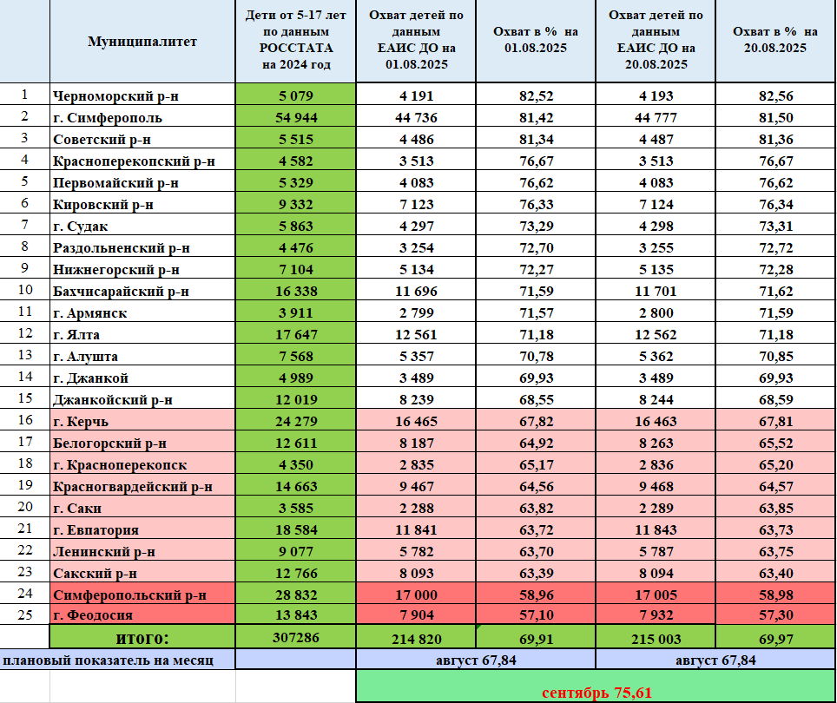

Slide 11
Численность педагогов дополнительного образования детей
в Республике Крым по данным ЕАИС ДО
4 900 чел.
969 чел.-
Основная часть педагогических кадров прошла курсы повышения квалификации в 2024 году
и профессиональную переподготовку
по дополнительному образованию 1 621 чел.
Направлены заявки на прохождение курсов повышения квалификации в 2025 году
по дополнительному образованию 579 чел.
- 3 931 чел.
Участие в конкурсах проф.мастерства: 293 чел.
«Сердце отдаю детям»
«Арктур»
«Панорама методических кейсов»
«Образовательных практик по обновлению содержания и технологий ДО»

Slide 12
Количество программ
8 588
Из них программы для детей ОВЗ
161
Из них инклюзивные программы
40
Из них адаптированные программы
121
Из них программы, участвующие в значимых проектах
4 362
Из них программы
по СЗ ПФ
854
АНАЛИЗ ТЕКУЩЕЙ СИТУАЦИИ
Количественная характеристика программ
Услуг оказывалось в текущем 2025 году 350 263

Slide 13






По данным АИС «Навигатор ДО РК»
на конец 2024/2025 уч.года. РЕЕСТР ПРОГРАММ
8 588
Художественная
2 711
Социально-гуманитарная
1 751
Физкультурно-спортивная
1 728
Естественнонаучная
902
Техническая
774
Туристско-краеведческая
721

Slide 14

По данным АИС «Навигатор ДО РК» дети в возрасте от 5 до 18 лет получили
услуги ДО в декабре 2024 г. 346 227
На декабрь 2023 г. в АИС
«Навигатор ДО РК» дети
в возрасте от 5 до 18 лет получили
услуги ДО 325 539

Slide 15
По данным АИС «Навигатор ДО РК» дети в возрасте от 5 до 18 лет получили
услуги ДО в мае 2025 г. 350 263
На май 2024 г. в АИС
«Навигатор ДО РК» дети
в возрасте от 5 до 18 лет получили
услуги ДО 305 267

Slide 16













НОВАЯ ИНФРАСТРУКТУРА ДОПОЛНИТЕЛЬНОГО ОБРАЗОВАНИЯ
В 2019-2024 ГОДАХ ЗА СЧЕТ СРЕДСТВ НАЦПРОЕКТА
106 программ/1 369 детей
1 центр выявления, поддержки и развития способностей и талантов у детей и молодежи
Всего программ по данным
АИС «Навигатор ДО РК»
1 174 программ/71 456 детей
новых мест дополнительного образования детей
242 программы/10 449 детей
школьных спортивных
клубов
630 программ/8 981 детей
156 центров «Точка роста»
537 программ/10 406 детей
школьных театров
3 654
Детей обучалось
29 программ/1 188 детей
2 центра цифрового образования «IT-куб»
249 программ/7 420 детей
школьных музеев
129 735 чел.
22 программы/756 детей
5 технопарков «Школьный Кванториум»
330 программ/ 12 775 детей
школьный хор
159 программ/1015/4 034 детей
1 мобильный технопарк «Кванториум»
176 программ/901 детей
1 технопарк «Кванториум»
1 «ЛАБОРАТОРИЯ БЕЗОПАСНОСТИ»
77 ВЫЕЗДОВ за год,
охвачено 4 726 детей

Slide 17


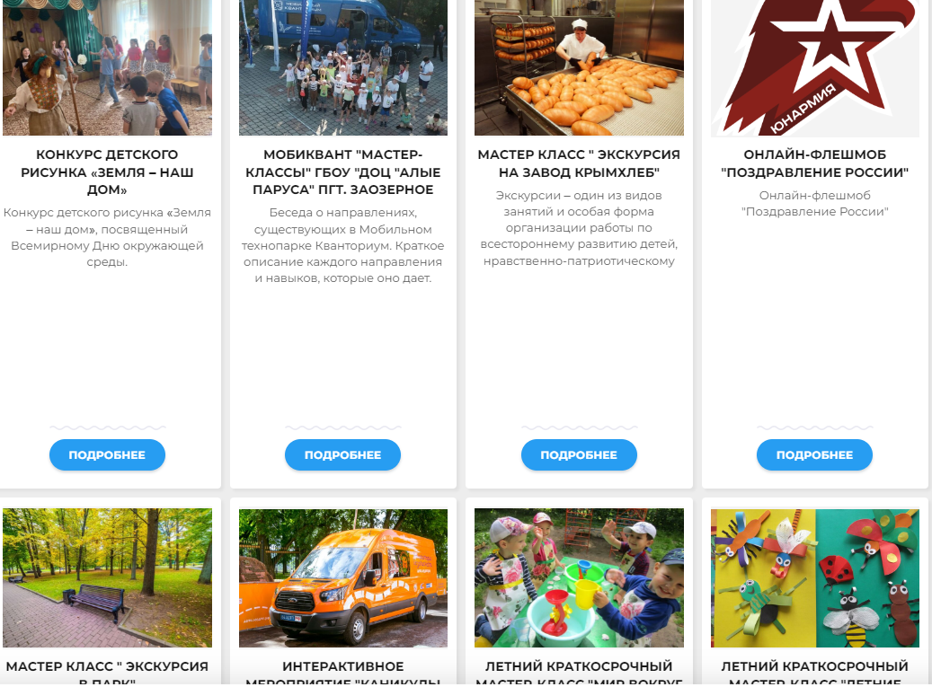






По данным АИС «Навигатор ДО РК» в 2024 году всего было проведено 1 869 мероприятий. Зарегистрировано в мероприятиях 112 764 участников.
В 2025 году - проведено 589 мероприятий, 21 690 участников
По состоянию на декабрь 2023 г. было проведено 2 112 мероприятий и приняло участие 151 117 детей.
Художественная
153
Социально-гуманитарная
114
106
Техническая
Физкультурно-спортивная
33
72
Естественнонаучная
Туристско-краеведческая
25
95
ИНЫЕ

Slide 18





Федеральный закон №189-ФЗ
«О государственном (муниципальном) социальном заказе по оказанию государственных (муниципальных)
услуг в социальной сфере»
Субсидия
Социальный заказ
Социальный сертификат
Исполнитель услуг
Уполномоченный орган
Потребитель

Slide 19

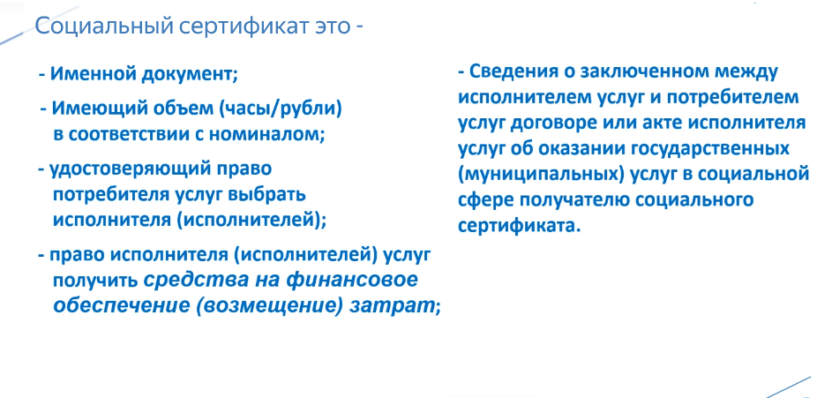

Slide 20


Количество ДО программ в реестре СЗ на 2025/2026 уч. год –
В состав муниципальных экспертных советов (МЭС) входит –
В состав Регионального экспертного совета (РЭС) входит –
894
(из них 660 по пролонгации, 234 прошли НОК ДОП 2025 г.)
1 118 чел.
150 чел.

Slide 21
НОМИНАЛ СЕРТИФИКАТА
2025/2026 уч. год
№ | Муниципалитет | 2025 г. (руб.)
1 | г. Керчь | 31 450,00
2 | г. Алушта | 22 090,00
3 | Раздольненский р-н | 20 660,00
4 | г. Ялта | 19 310,00
5 | Кировский р-н | 15 970,00
6 | г. Симферополь | 15 450,00
7 | Симферопольский р-н | 14 890,00
8 | Ленинский р-н | 14 240,00
9 | Первомайский р-н | 12 780,00
10 | Красногвардейский р-н | 11 920,00
11 | г. Евпатория | 11 890,00
12 | Черноморский р-н | 11 140,00
13 | Белогорский р-н | 10 390,00
№ | Муниципалитет | 2025 г. (руб.)
14 | г. Армянск | 10 300,00
15 | Бахчисарайский р-н | 10 230,00
16 | г. Красноперекопск | 10 060,00
17 | Советский р-н | 9 800,00
18 | г. Джанкой | 9 670,00
19 | Нижнегорский р-н | 9 620,00
20 | Джанкойский р-н | 8 730,00
21 | Сакский р-н | 8 720,00
22 | г. Феодосия | 7 560,00
23 | Красноперекопский р- н | 6 560,00
24 | г. Судак | 5 750,00
25 | г. Саки | 3 490,00

Slide 22




Средний номинал СЕРТИФИКАТА в Республике Крым на 2025 год 15 506 руб.
Сертификатов выданных всего = 116 074 38% (от проживающих в РК - 307 286 детей от 5 до 18 лет)
Сертификатов ПФ, использованных для оплаты = 23 159 7,54%

Slide 23
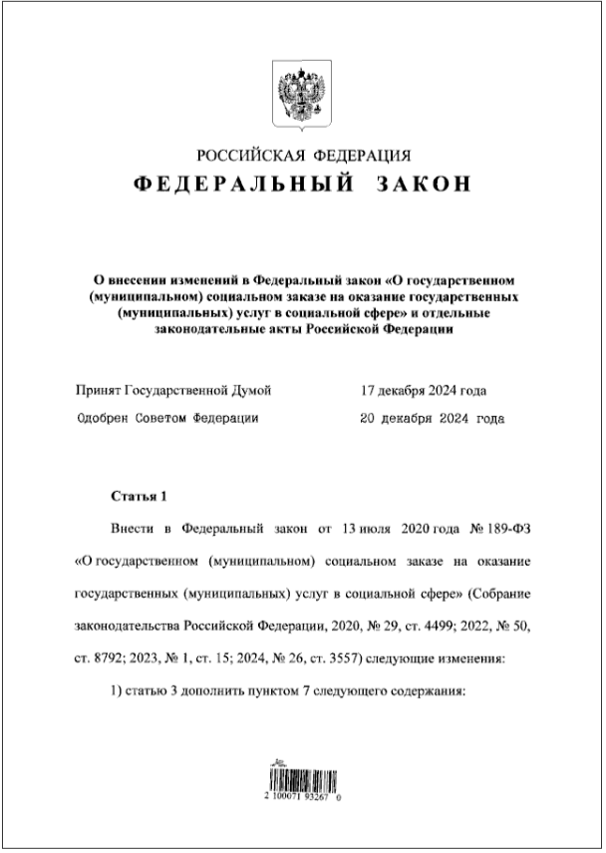
ИЗМЕНЕНИЯ СИСТЕМЫ СОЦЗАКАЗА
Федеральный закон
от 26.12.2024 N 476-ФЗ
Внесены изменения в Закон о социальном заказе, обуславливающие обязательное внедрение системы мониторинга результатов оказания услуг, включенных в социальные заказы

Slide 24

МОНИТОРИНГ И ОЦЕНКА РЕЗУЛЬТАТОВ
Особое внимание Федерального закона № 189-ФЗ обращено на создание условий для осуществления мониторинга достижения результатов оказания государственных (муниципальных) услуг в социальной сфере.
Порядок проведения установлен Минфином РФ
(приказ от 28.04.2025 № 49н)
Система мониторинга включает в себя оценку потребителем каждого исполнителя и отдельных услуг
Основное взаимодействие будет осуществляться посредством портала
«bus.gov.ru»

Slide 25
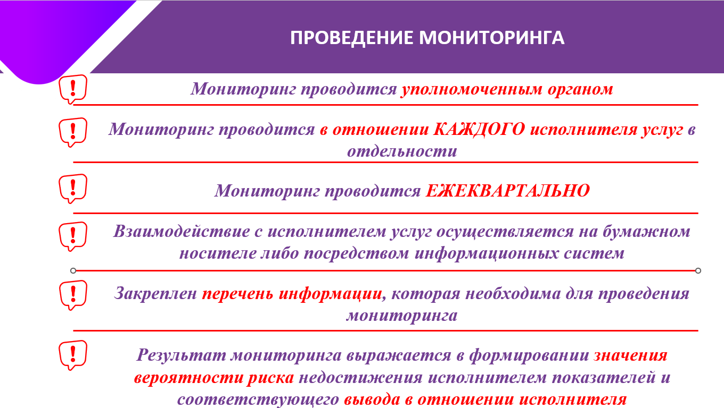

Slide 26
ОЦЕНКА ИСПОЛНИТЕЛЯ УСЛУГ
ВАЖНО: методика определения оценки исполнителя утверждена приказом Минфина от 26.05.2025 № 63н
ОЦЕНКА ИСПОЛНИТЕЛЯ УСЛУГ
Оценка потребителем
Результаты мониторинга
Независимая оценка
ТРИ ЭЛЕМЕНТА:

Slide 27
ОЦЕНКА ИСПОЛНИТЕЛЯ УСЛУГ
Осуществляется уполномоченным органом ЕЖЕКВАРТАЛЬНО
В случае реализации потребителем права на оценку исполнителя расчет средней оценки осуществляется уполномоченным органом на постоянной основе (планируется автоматизированный подход с использованием функционала портала «bus.gov.ru»
По мере обновления оценки потребителя, результатов мониторинга и независимой оценки качества необходимо также на постоянной основе определять значение оценки исполнителя
*пункты 10-11 Методики, утвержденной приказом Минфина РФ № 63н

Slide 28
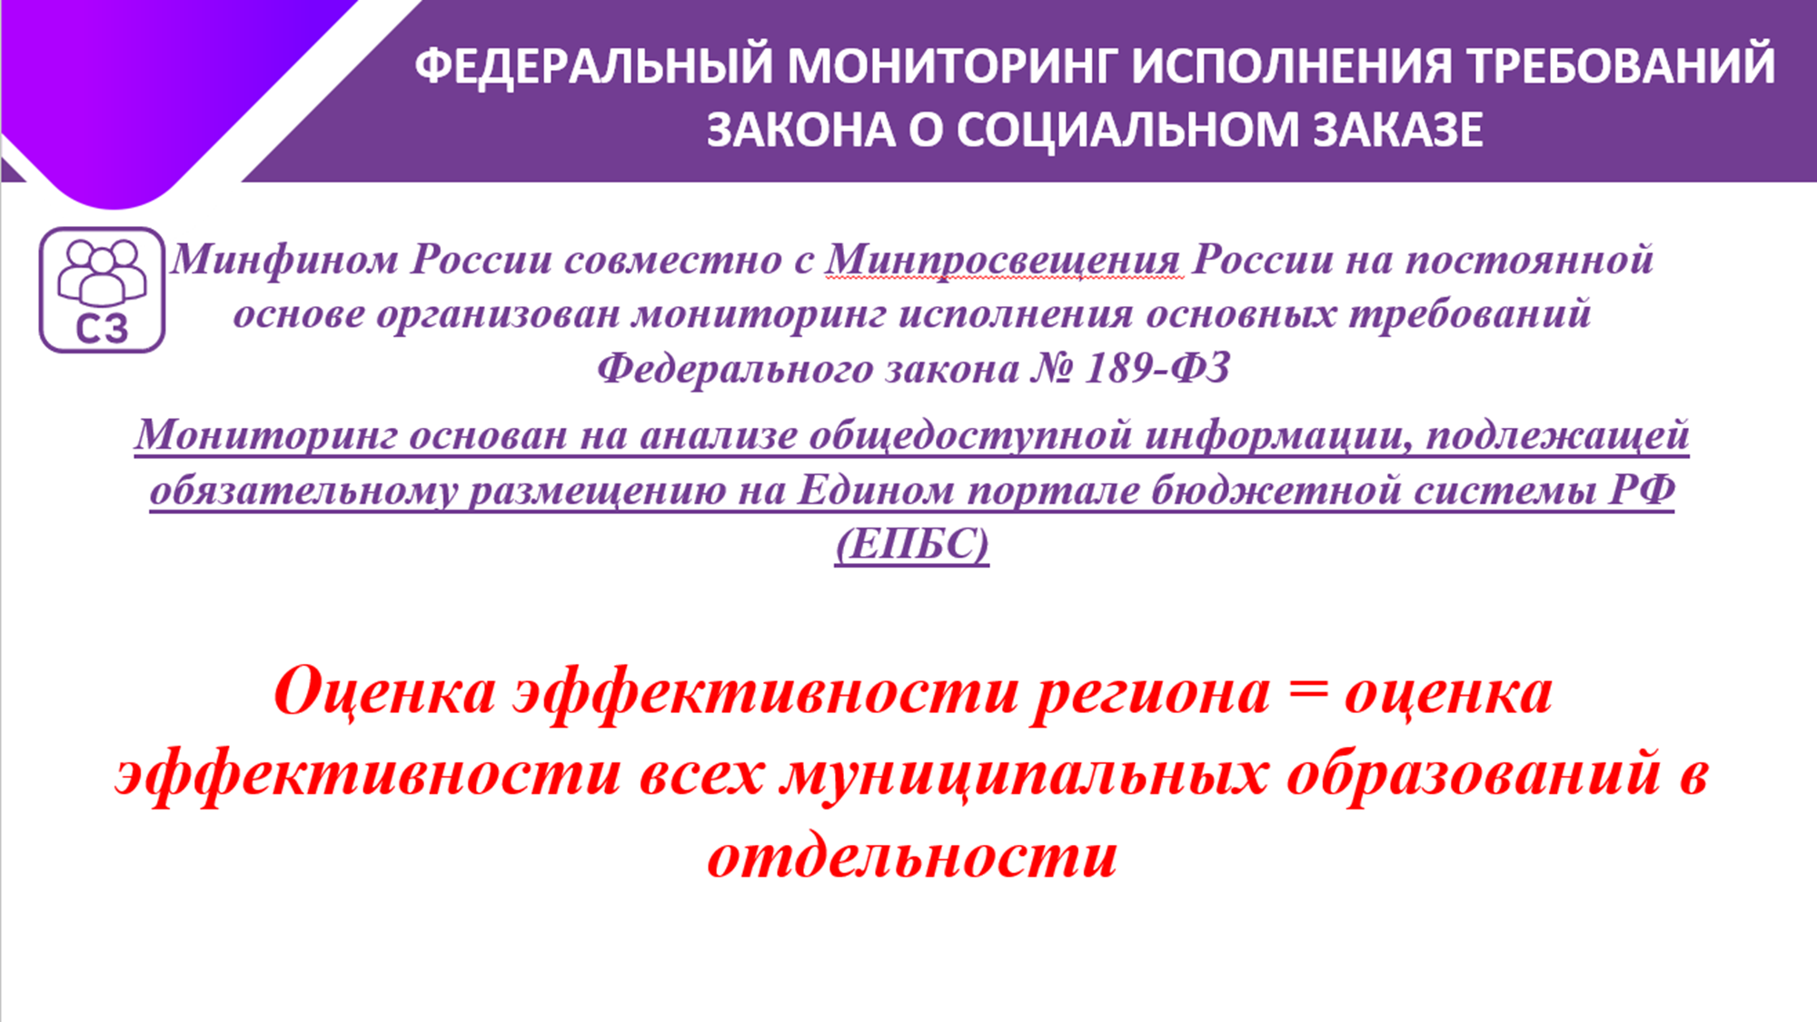

Slide 29
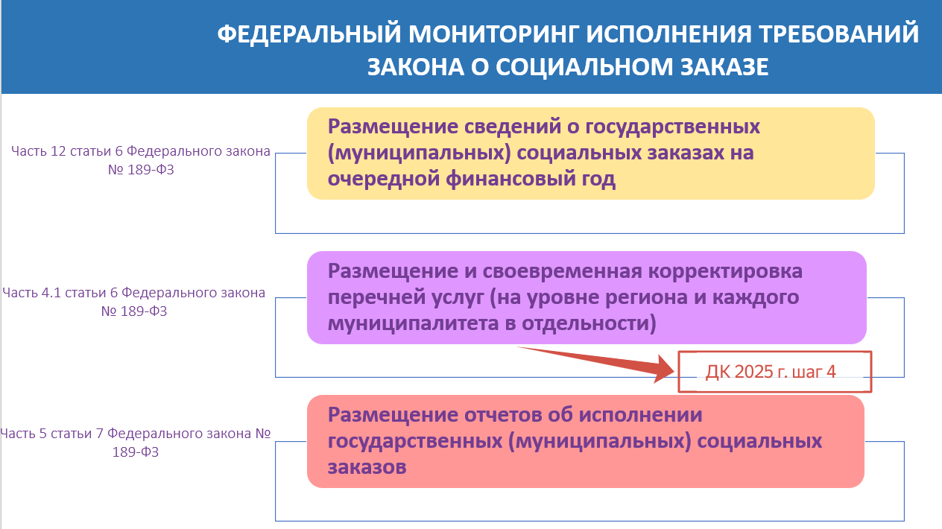
ФЕДЕРАЛЬНЫЙ МОНИТОРИНГ ИСПОЛНЕНИЯ ТРЕБОВАНИЙ ЗАКОНА О СОЦИАЛЬНОМ ЗАКАЗЕ
Размещение сведений о государственных (муниципальных) социальных заказах на очередной финансовый год
Размещение и своевременная корректировка перечней услуг (на уровне региона и каждого муниципалитета в отдельности)
Размещение отчетов об исполнении государственных (муниципальных) социальных заказов
Часть 12 статьи 6 Федерального закона № 189-ФЗ
Часть 4.1 статьи 6 Федерального закона № 189-ФЗ
Часть 5 статьи 7 Федерального закона № 189-ФЗ

Slide 30
ОТКРЫТЫЕ ДАННЫЕ
Сведения о государственном (муниципальном) задании в рамках социального заказа размещаются на портале «bus.gov.ru»
На «bus.gov.ru» с 1 января 2026 года обязательному размещению подлежит информация обо всех исполнителях услуги, включенных в реестр исполнителей по социальному сертификату, в том числе негосударственного сектора
(ч.10 ст.8 Федерального закона № 189-ФЗ).
Функционал портала будет расширен в целях осуществления оценки исполнителя потребителем услуги – одна из основных составляющих мониторинга

Slide 31
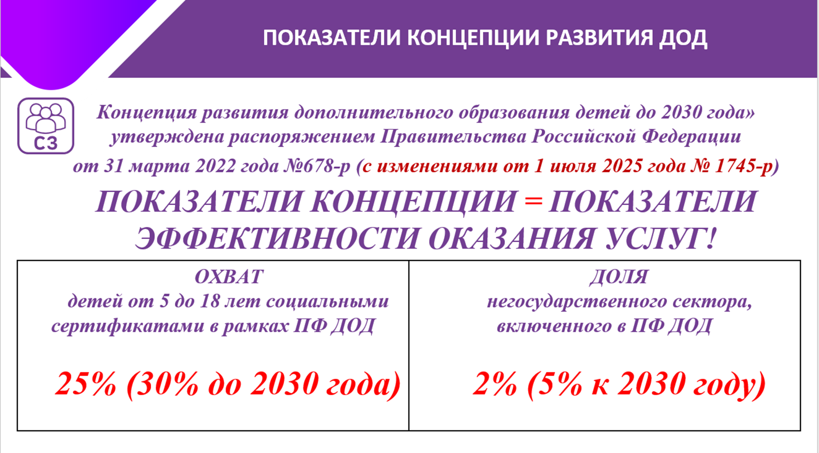

Slide 32
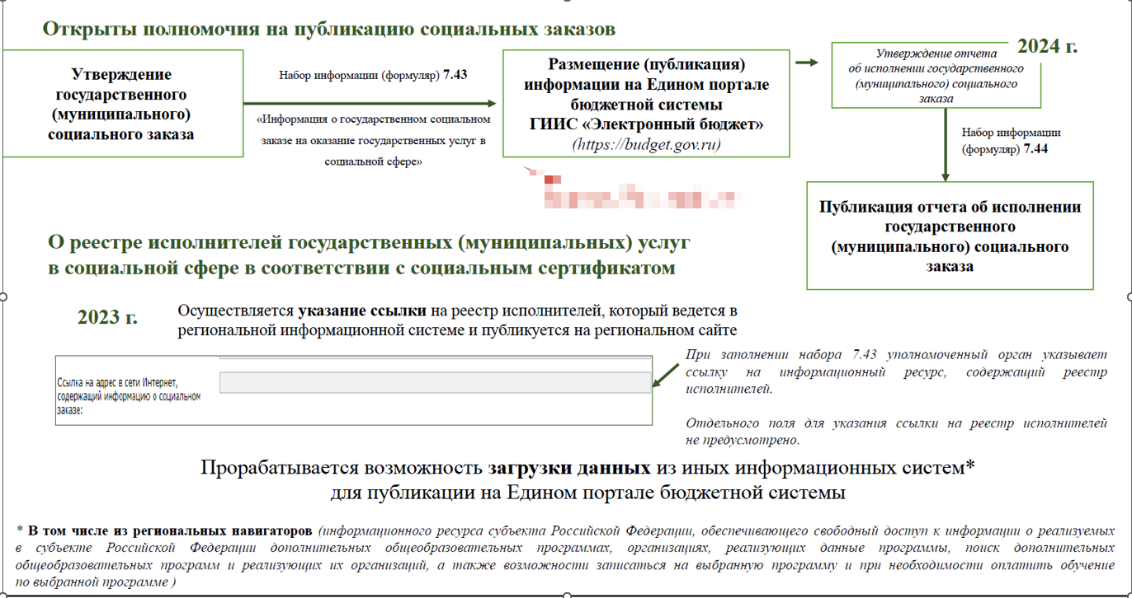

Slide 33
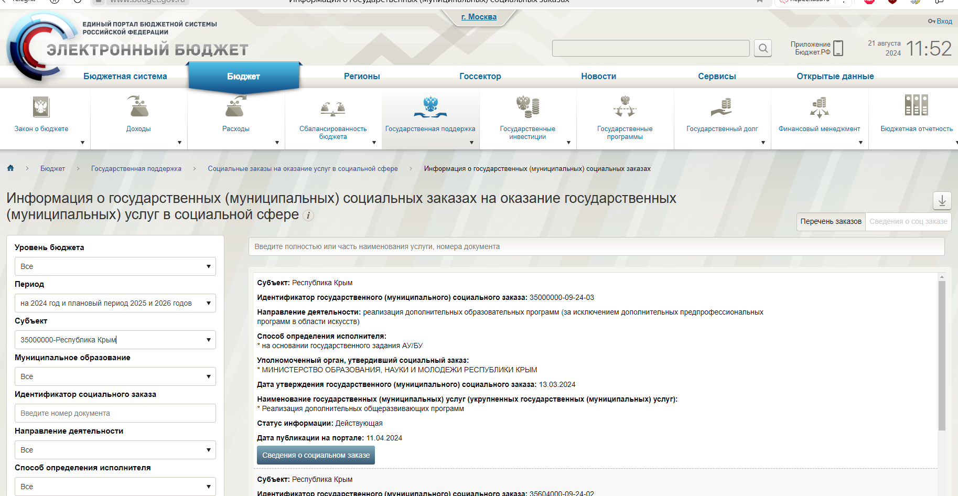

Slide 34
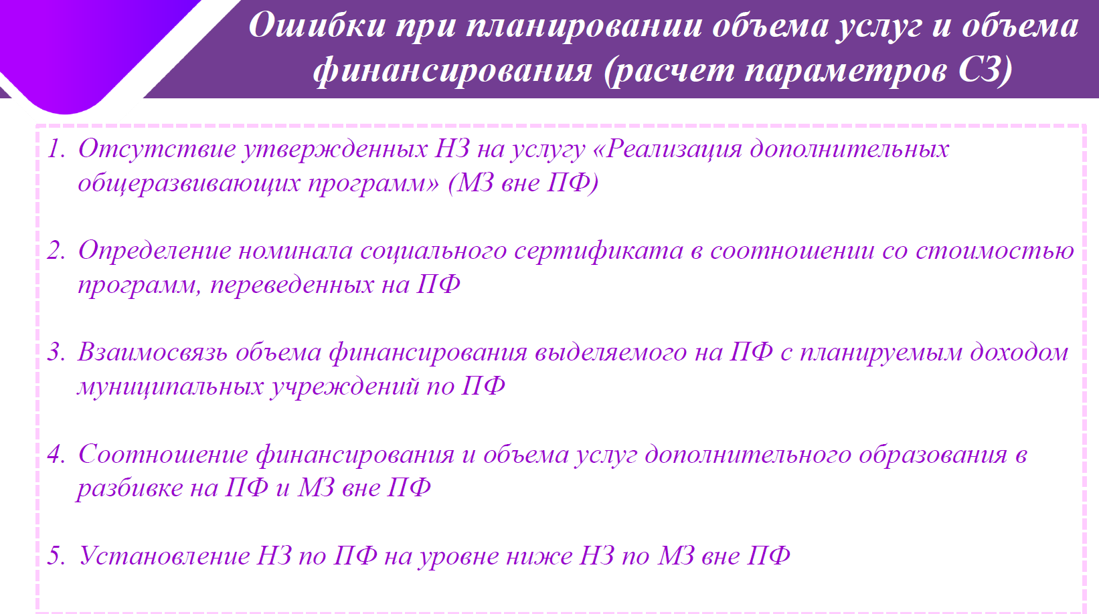
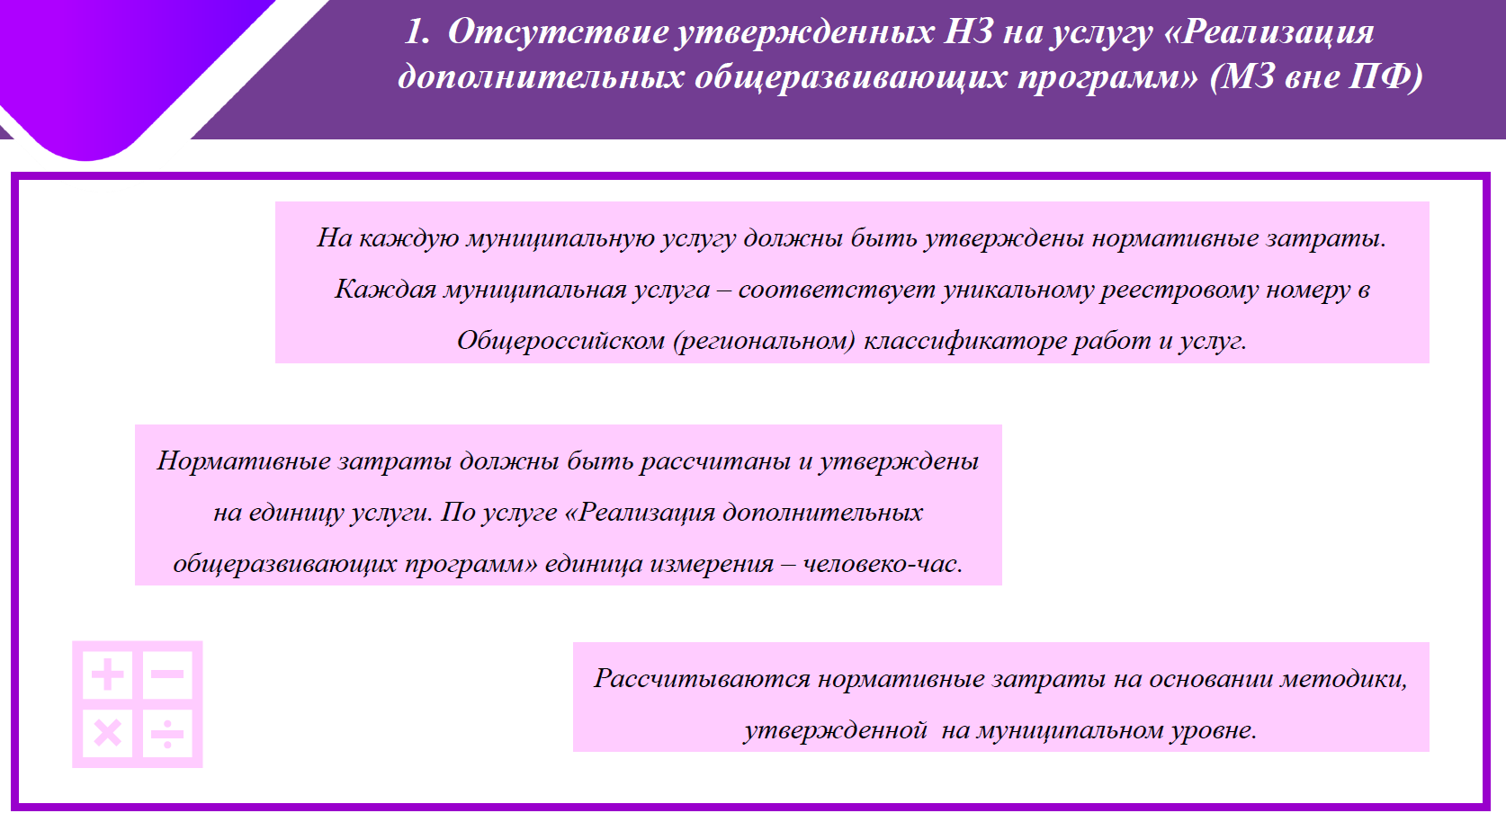

Slide 35
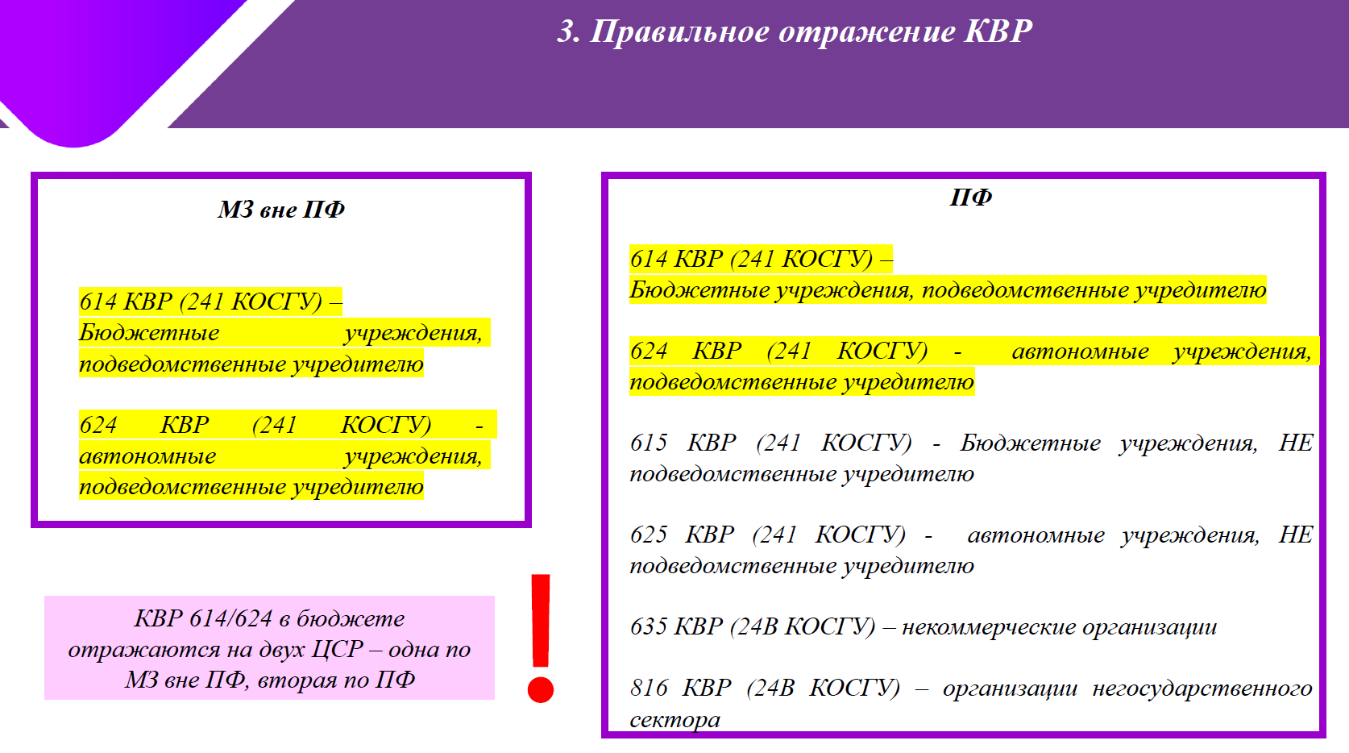

Slide 36
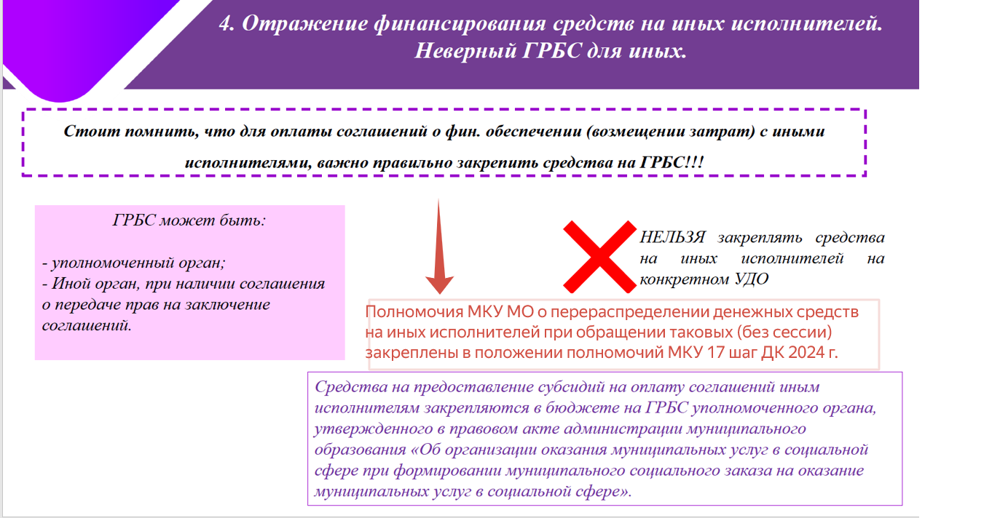
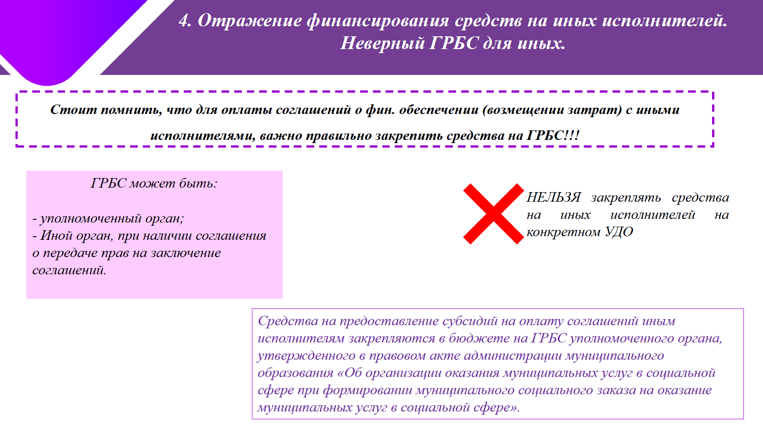

Slide 37



Проблемы при реализации Целевой модели
Нормативно-правовое регулирование реализации Закона о социальном заказе в сфере дополнительного образования детей
Сложности при принятии нормативных документов и сроках их подписания
Недостаточность кадровых ресурсов педагогических кадров ДО в учреждениях, а также нехватка административного состава штата МОЦ (отсутствие закрепленных штатных единиц в МОЦ – совмещение).
Незначительное количество негосударственных организаций в муниципалитете,
их неравномерное распределение
Низкая вовлеченность негосударственного сектора в систему СОЦЗАКАЗА ПФ ДО, нежелание получать образовательную лицензию

Slide 38

Спасибо
за внимание!

